Slide 1
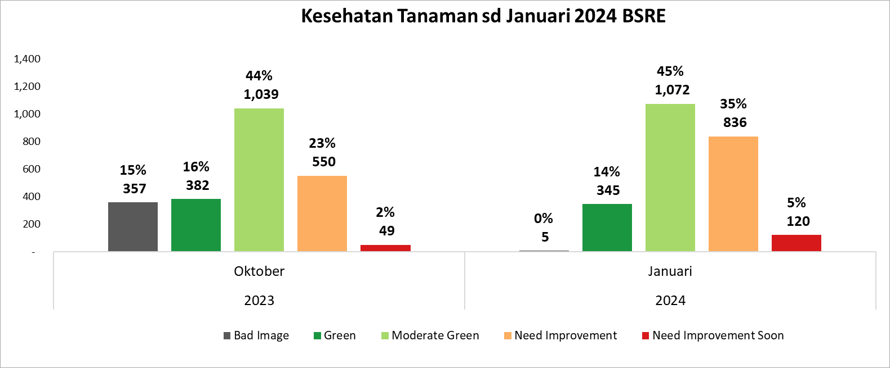
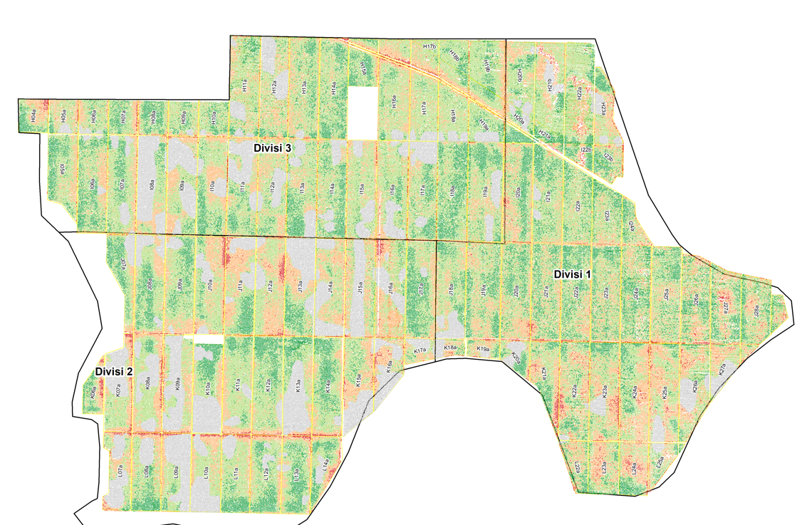
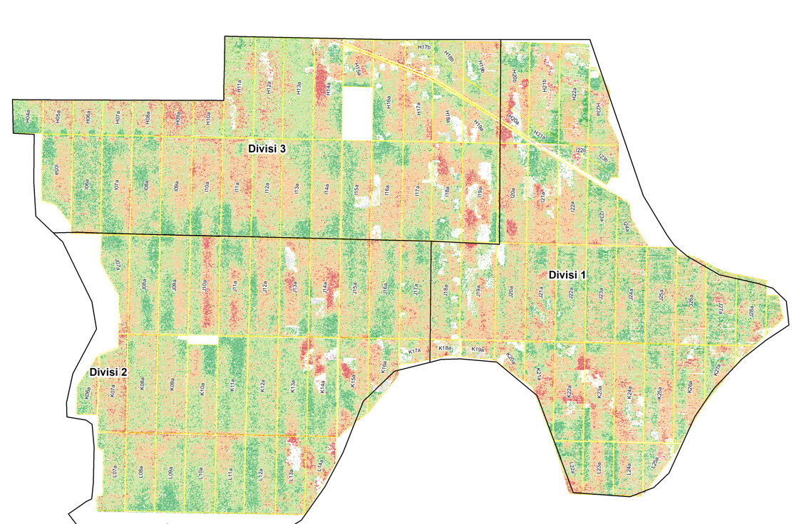
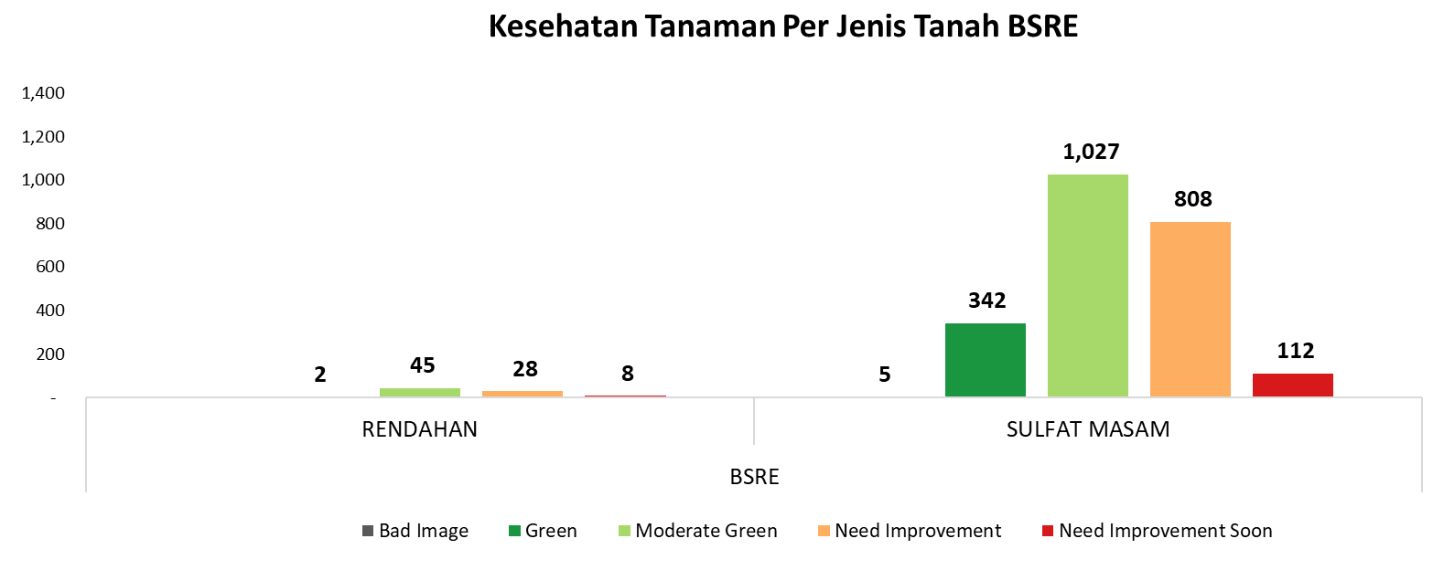
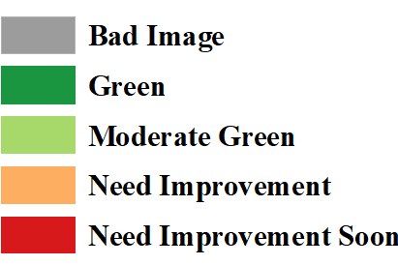
Reg Kendawang : MSJE
DETEKSI KESEHATAN TANAMAN BY DRONE TAHUN 2024 ESTATE : BSRE
Oktober 2023
Januari 2024
Ulasan
Hasil deteksi kesehatan tanaman hasil foto Oktober 2023 vs Januari 2024 di estate BSRE sebagai berikut :
- Luas tanaman kategori | Green 345 Ha (15%)
- Luas tanaman kategori | Moderate Green 1072 Ha (45%)
- Luas tanaman kategori | Need Improvement 836 Ha (35%)
- Luas tanaman kategori | Need Improvement Soon 120 Ha (5%)
Kesimpulan :
Kondisi kebun BSRE tidak mengalami perbaikan, dilihat dari jumlah green yang berkurang dan need improvement yang bertambah.
-Persentase Green + Moderate Green | Bulan Januari 1417 Ha (60%) Turun dari Oktober 1421 Ha (60%)
-Persentase Need Improvement + Need Improvement Soon |  | Bulan Januari 956 Ha (40%)
Naik dari Oktober 599 Ha (25%)
-Lowyield tahun 2023 seluas 1 Ha
Region Kendawangan
Estate MSJE
Luas Kebun : 2.921 Ha
Sebaran Tingkat Kesehatan/Kehijauan :
Green : 350 Ha (12%)
Moderate Green : 764 Ha (26%)
Need Improvment : 911 Ha (31%)
Need Improve Soon : 896 Ha (31%)

